Slide 1
第一章微商小结

Slide 2
（一）第一章内容提要
一、函数
1、定义
2、运算（四则运算、取绝对值运算、取大小运算、
复合运算）
3、初等函数
4、函数的改变量（联系函数连续、可微的定义）
5、函数模型（生命科学中、经济管理中）
6、邻域

Slide 3
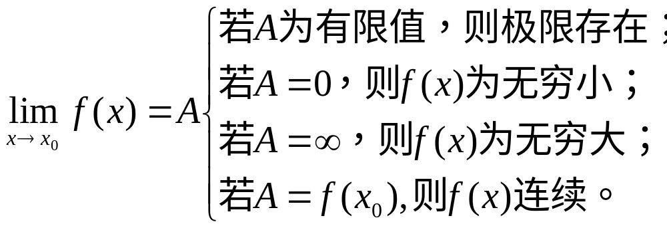
二、极限
1、定义
2、用极限描述的概念
①连续与间断
②无穷大与无穷小
③水平渐近线与垂直渐近线及斜渐近线
④微商

Slide 4
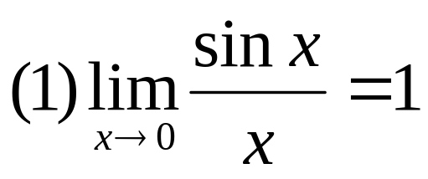
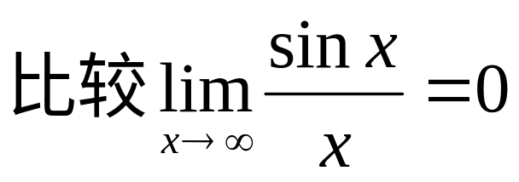
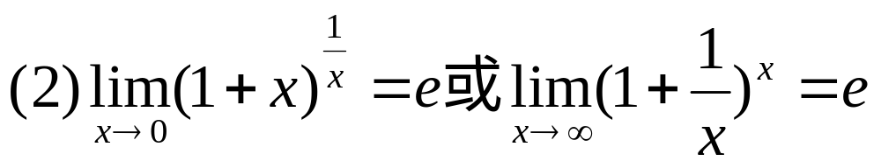
3、两个重要极限
4、极限的基本性质
1）唯一性
2）局部保号性
3）两边夹法则
4）比值极限性质

Slide 5
三、连续函数
1、初等函数在其定义区间内连续
2、闭区间上连续函数的性质
1）最大（小）值定理
2）根的存在性定理
3）介值定理
四、微商
1、定义
2、求微商的步骤
3、可微与连续的关系

Slide 6
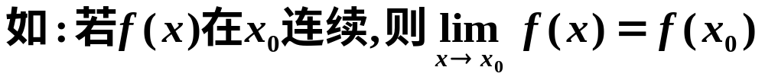
常见题型：
一、求极限
1. 用极限的定义
2. 用连续的定义
3. 用两边夹准则
适当地放大或缩小
4. 用单调有界准则
用于递推式，先要证极限存在

Slide 7
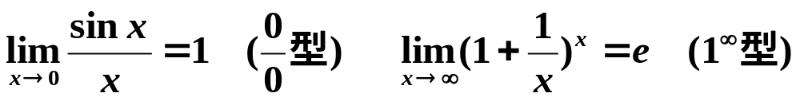
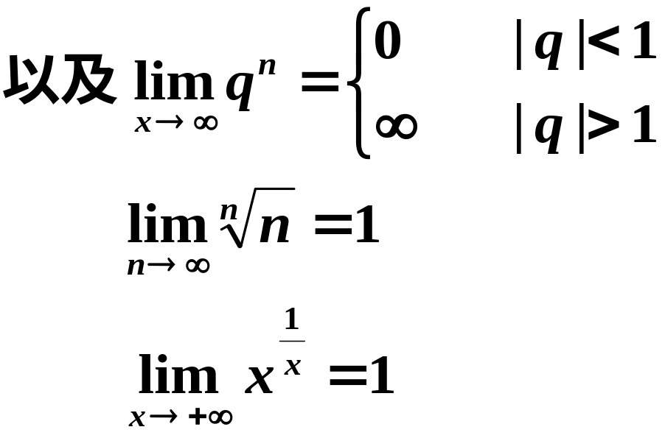
5. 用重要极限
6. 用极限的运算法则（使用条件）

Slide 8
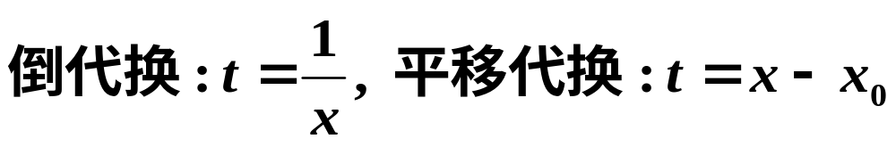
7. 初等变形（代数、三角）
8. 用换元法
9. 用等价无穷小代换
只能对分子、分母的无穷小因子进行代换
10. 用无穷小的性质
如：无穷小与有界量的乘积仍是无穷小

Slide 9
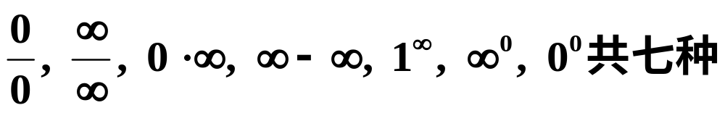
求极限的思路：
1. 判断类型
2. 选择方法
3. 计算结果

Slide 10
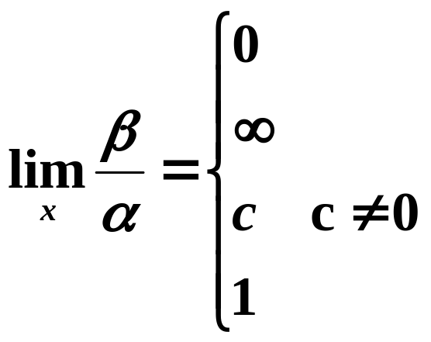
二、与极限有关的问题
1. 反问题
已知极限，确定极限式中的常数，关键是建立与常数个数相等的方程。
2. 无穷小的比较

Slide 11
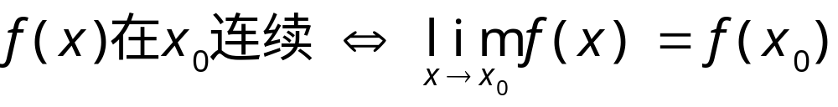
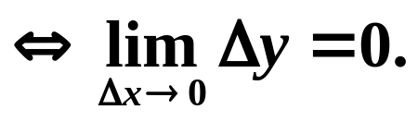
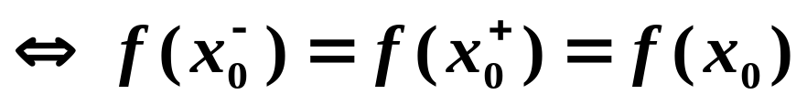
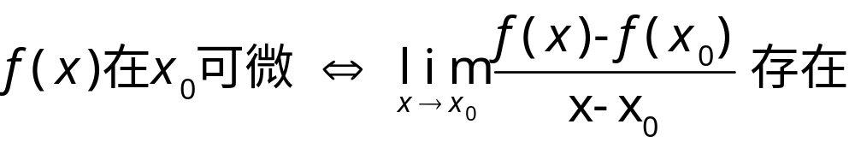
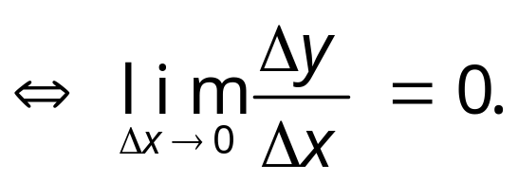
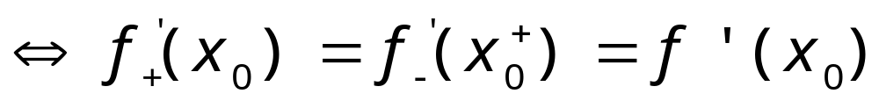
3. 讨论连续性与可微性

Slide 12


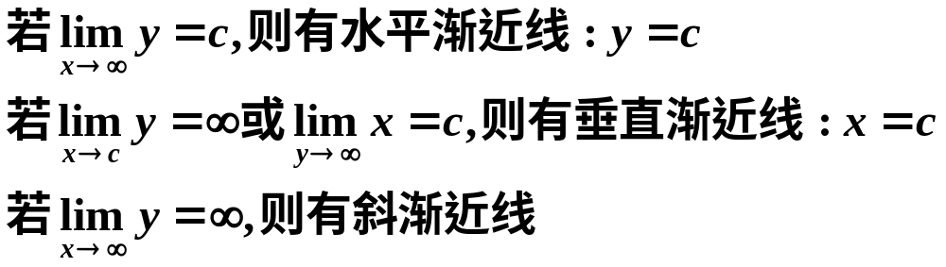
4. 间断点的分类
5. 渐近线

Slide 13
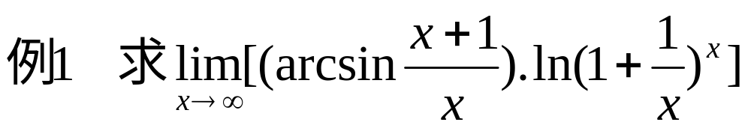
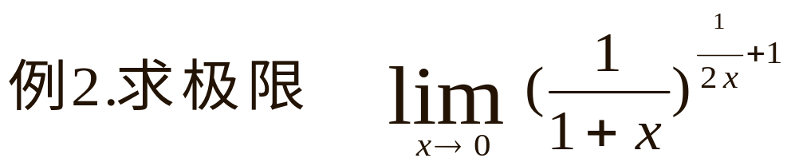
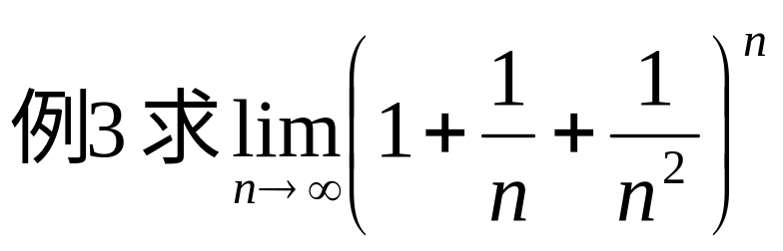

Slide 14
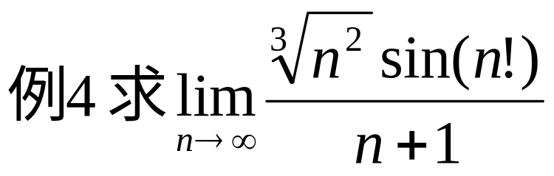
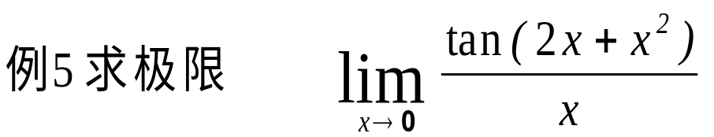
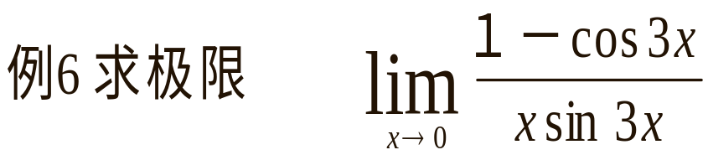
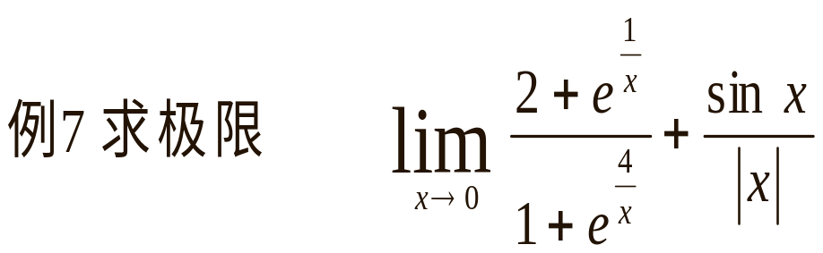

Slide 15
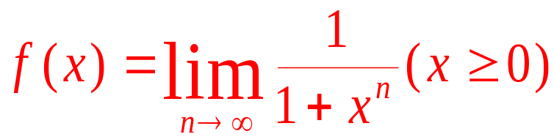
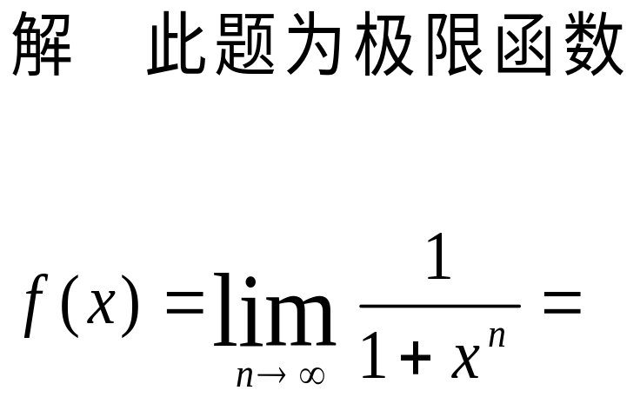
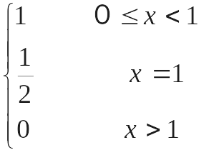
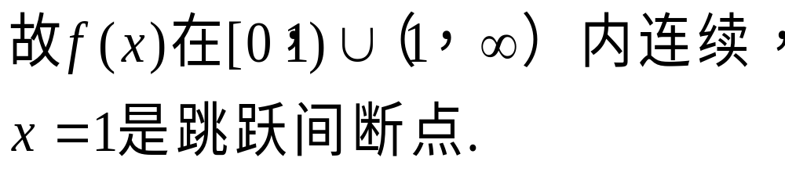
例8 讨论函数 的连续性

Slide 16
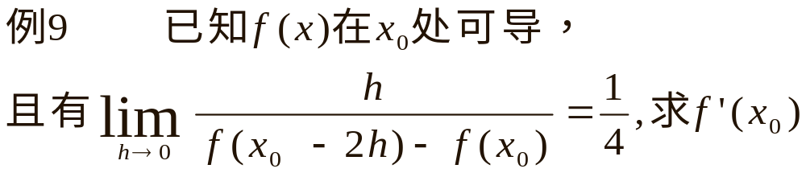
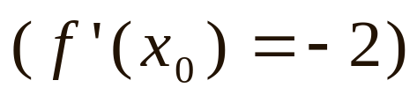

Slide 17

例10

Slide 18




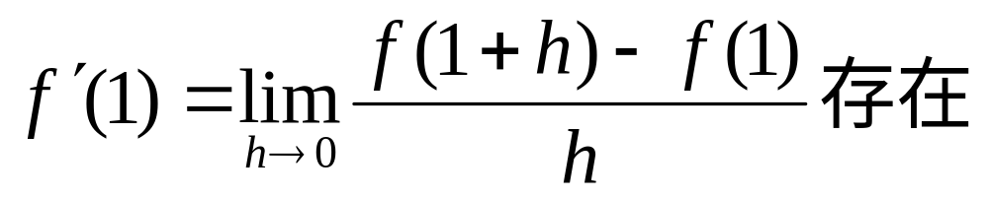

Slide 19
